Slide 1
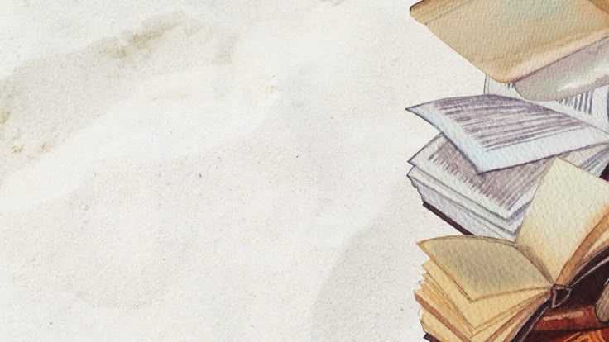
CHÚA NHẬT XI
THƯỜNG NIÊN
NĂM A

Slide 4
Vui học Kinh Thánh
Mt 9,36-10,8

Slide 5
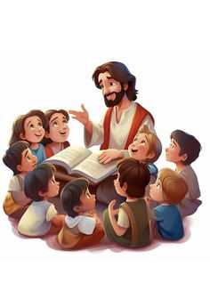
Kinh Thánh
NXB TÔN GIÁO
Tin mừng theo thánh Gio an

Slide 6


Khi ấy, Chúa Giêsu thấy đoàn lũ dân chúng, liền động lòng xót thương họ: vì họ tất tưởi bơ vơ như những con chiên không có người chăn, Người liền bảo môn đệ rằng: “Lúa chín đầy đồng, mà thợ gặt thì ít. Các con hãy xin chủ ruộng sai thợ đi gặt lúa”.
TIN MỪNG THEO THÁNH LUCA
(9,36-10,8)

Slide 7
Và Người liền triệu tập mười hai môn đệ, ban cho họ quyền năng trên các thần ô uế, để họ xua đuổi chúng, và chữa lành mọi bệnh hoạn tật nguyền. Ðây là tên của mười hai tông đồ: trước hết là Simon cũng gọi là Phêrô, rồi đến Anrê em ông;
Giacôbê con của Giêbêđê và Gioan em ông; Philipphê và Bartôlômêô; Tôma và Matthêu người thu thế; Giacôbê con của Alphê và Tađêô; Simon người Cananêô và Giuđa Iscariốt, kẻ nộp Người. Chúa Giêsu sai mười hai ông này đi và truyền lệnh cho các ông rằng:

Slide 8
“Các con đừng đi về phía dân ngoại, và đừng vào thành các người Samaritanô. Nhưng tốt hơn, các con hãy đi đến cùng chiên lạc của nhà Israel trước đã, và rao giảng rằng: “Nước Trời đã đến gần”.
Hãy chữa lành người liệt, phục sinh kẻ chết, chữa lành người phung, và xua trừ ma quỷ. Các con đã lãnh nhận nhưng không, thì hãy cho nhưng không”.

Slide 9








Trò chơi
ô chữ

Slide 10
Câu 1
X | Ó | T | T | H | Ư | Ơ | N | G
Câu 2
T | H | Ợ | G | Ặ | T
Câu 3
C | H | Ủ | R | U | Ộ | N | G
Câu 4
M | Ư | Ờ | I | H | A | I | M | Ô | N | Đ | Ệ
Câu 5
Q | U | Y | Ề | N | N | Ă | N | G
Câu 6
P | H | Ê | R | Ô
Câu 7
G | I | O | A | N
Câu 8
M | A | T | T | H | Ê | U
Câu 9
Đ | Ã | Đ | Ế | N | G | Ầ | N
Câu 10
C | H | O | N | H | Ư | N | G | K | H | Ô | N | G

Slide 11




Câu 1:
Khi thấy đoàn lũ dân chúng Chúa Giêsu như thế nào?

Slide 12



Câu 2:
Chúa Giêsu nói lúa chín đầy đồng mà thiếu gì?

Slide 13

Câu 3:
Chúa Giêsu nói các môn đệ hãy xin ai sai thợ gặt đi gặt lúa?

Slide 14

Câu 4:
Chúa Giêsu triệu tập những ai?

Slide 15


Câu 5:
Chúa Giêsu ban cho các môn đệ điều gì trên
các thần ô uế?

Slide 16


Câu 6:
Simon là tên gọi khác
của ai?

Slide 17

Câu 7:
Ai là em của ông Giacôbê?

Slide 18

Câu 8:
Ai làm nghề thu thuế?

Slide 19
Câu 9:
Chúa nói các môn đệ hãy rao giảng Nước Trời
như thế nào?

Slide 20
Câu 10:
Chúa Giêsu nói các môn đệ đã được nhận nhưng không thì cũng hãy như thế nào?

